Slide 1

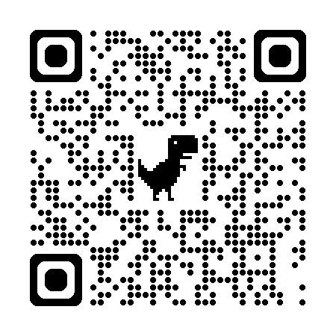

Desmos « Mode Examen » pour soutenir l’évaluation
20 septembre 2024
9h à 12h
CSS de la Côte-du-Sud
recitmst.qc.ca/desmos20092024
Cette présentation est mise à disposition par le RÉCIT MST, sauf exception, selon les termes de la Licence CC, 2024.
Présentation adapté pour le centre de services scolaire de la Côte-du-Sud

Slide 2



William Ruel
william.ruel@csscotesud.gouv.qc.ca
Stéphanie Rioux
stephanie.rioux@recit.qc.ca
Notes:
Notre intention: faciliter l’intégration de DME par des activités guidées pour l’élève en vue de les rendre autonomes en situation d’évaluation (courantes et ministérielles). Permettre à l’élève d’utiliser le plein potentiel de DME en situation d’évaluation. Ça sous-entend que la calculatrice graphique est utilisée fréquemment en cours d’année (apprentissage).

Slide 3
Plan de l’atelier
C’est quoi Desmos?
Calculatrice graphique VS Mode Pratique VS Mode Examen
Sanction des études
Fonctions désactivées
Comment l’utiliser?
Les tâches d’appropriation
La suite…

Slide 4
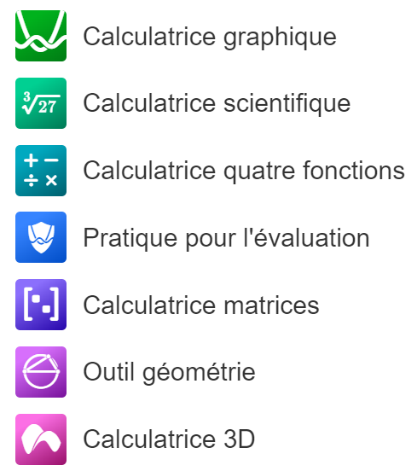
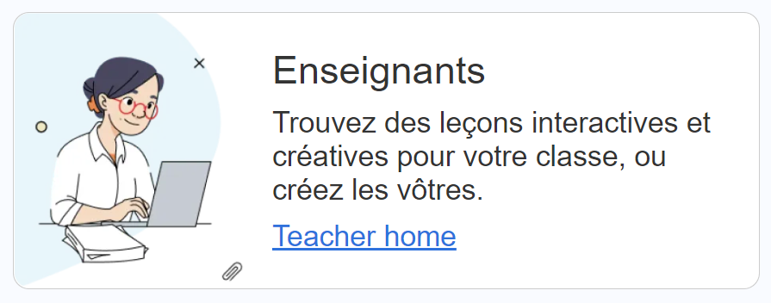
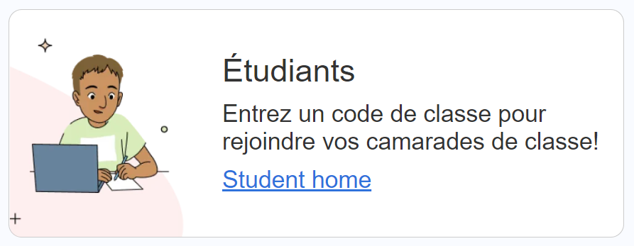
C’est quoi Desmos?
Suite d’outils Desmos
Classe virtuelle
teacher.desmos.com
student.desmos.com
Notes:
SR
Calculatrice graphique seulement pour les maths/sciences, surtout au secondaire
Classe virtuelle pour toutes les disciplines

Slide 5


La calculatrice graphique Desmos
C’est quoi ?
Soutenir l’enseignement
Soutenir l’apprentissage
Toutes les fonctionnalités sont accessibles
Compte et enregistrements possibles
Lien web
Pour plus de détails

Slide 6

Pratique Mode Examen
C’est quoi ?
Se préparer aux évaluations
Soutenir l’évaluation formative
Navigation possible
Conforme aux politiques du MEQ
Pas de compte, pas d’enregistrements
Lien Web

Slide 7
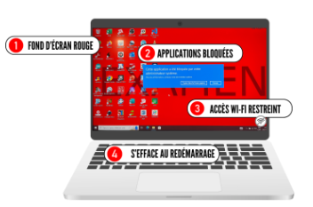
Desmos Mode Examen
C’est quoi ?
Soutenir l’évaluation (courante ou ministérielle)
Navigation bloquée
Fonctions de sécurité
Pas de compte, pas d’enregistrements
Conforme aux politiques du MEQ
Pour plus
de détails
Notes:
Lien Web: https://www.desmos.com/testing/quebec/graphing?lang=fr

Slide 8
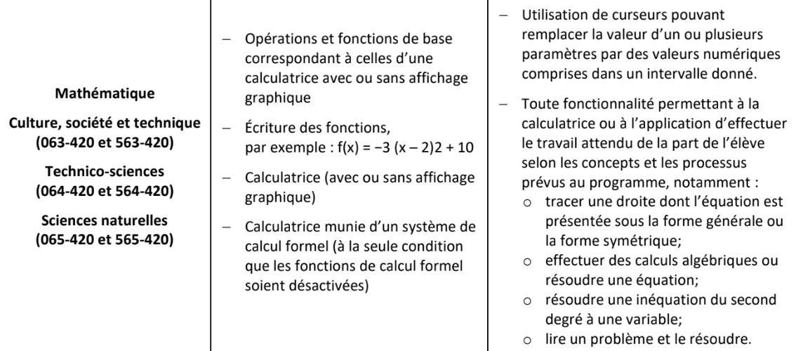
Desmos Mode Examen
Sanction des études
Documents officiels
Info-Sanction 22-23-38
Annexe I
Document d’information - Math - 4e sec
Autorisé
Non-autorisé
Notes:
Tableau comparatif des 3 formes d'équations d'une droite : https://www.alloprof.qc.ca/fr/eleves/bv/mathematiques/les-formes-d-equations-d-une-droite-m1320

Slide 9
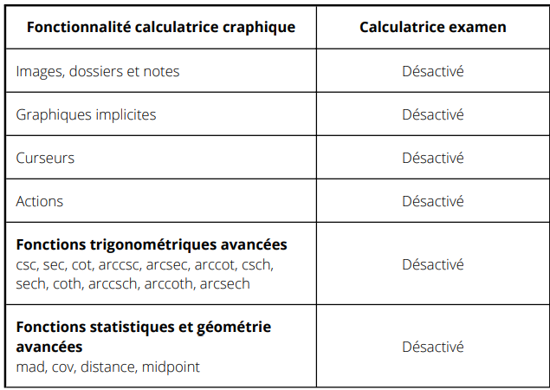
Desmos Mode Examen
Fonctions désactivées
graphique
Exemple
Pour plus
de détails
Exemple
Notes:
Calculatrice graphique: https://www.desmos.com/calculator?lang=fr
Mode pratique: https://www.desmos.com/practice?lang=fr
Mode examen: https://www.desmos.com/testing/quebec/graphing?lang=fr

Slide 10
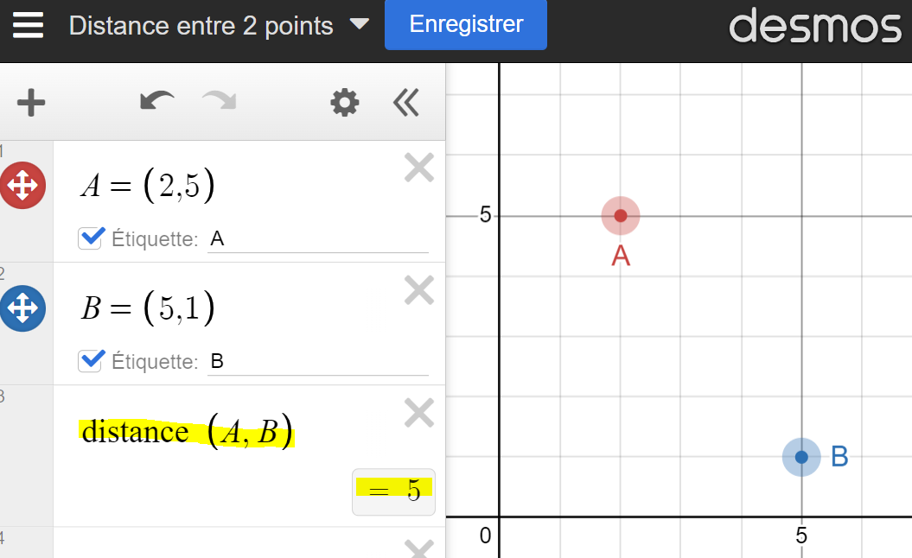
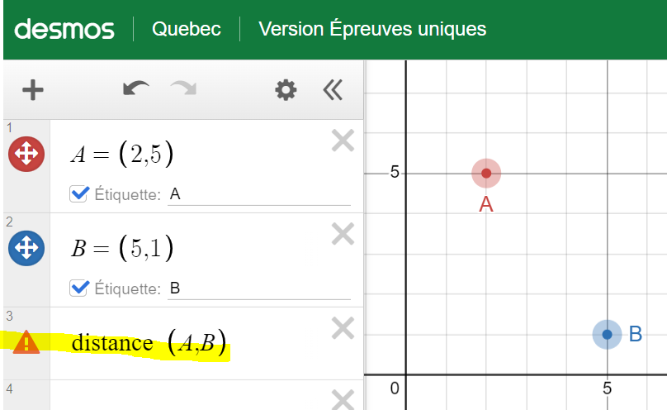
Comparaison
Distance entre deux points
Calculatrice graphique
Mode Pratique ou Examen
Notes:
Calculatrice graphique: https://www.desmos.com/calculator?lang=fr
Mode pratique: https://www.desmos.com/practice?lang=fr
Mode examen: https://www.desmos.com/testing/quebec/graphing?lang=fr

Slide 11
Comment utiliser Desmos mode Examen?

Slide 12
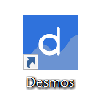
Pratique Mode Examen
Ordinateur Portable
Pour se pratiquer à utiliser DesmosExamen
  Sur le bureau d’ordinateur, les élèves sélectionnent l’icône Desmos , c’est la version DesmosExamen qui est autorisée pour les épreuves du Québec.
  Appareil verrouillé → Non
  Pour plus de sécurité → Les élèves se connectent sur la session “examen” des ordinateurs (voir diapositive suivante)

Slide 13
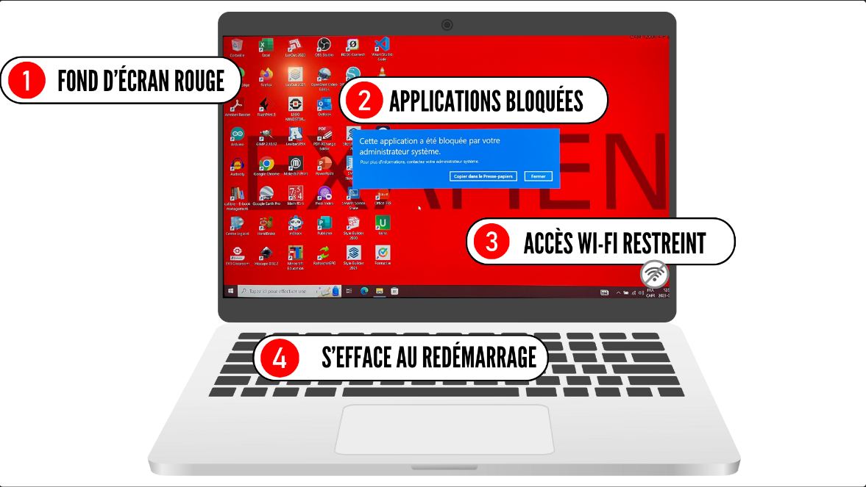
Desmos Mode Examen
Ordinateur Portable
Pour utiliser DemosExamen pendant une évaluation
  L’élève redémarre son ordinateur.
  L’élève se connecte sur la session “examen” de leur ordinateur → Comment se connecter?
  L’élève accède à DesmosExamen en utilisant l’icône sur le bureau de l’ordinateur
  Appareil verrouillé → Oui
  Pour vérifier que l’élève est en session “examen”→ Fond d’écran rouge
Notes:
William

Slide 14

Vidéo explicative
Jocelyn Dagenais

Slide 15
Les tâches d’appropriation
Clé en main
Tâche 1 : L’ordinateur d'Ethan
Tâche 2 : Les déchets sur la plage
Tâche 3 : Se déplacer à Théorème-sur-Mer
Comment piloter les activités?
Pourquoi pister les élèves dans leur démarche?
Quelle est l’utilité des capsules vidéos?
Notes:
nous conseillons qu’à la troisième activité réalisée par les élèves, ce sont eux qui doivent déterminer si DME est utile pour chacune des étapes. Ils doivent écrire en quoi DME leur est utile. Pourquoi pistons-nous les élèves avec les étapes de la démarche?

Slide 16
Période d’essai et de réflexions

Slide 17
Temps de création
Suggestion de contenu
Quadratique/ exponentielle
Nuage de point
Inéquations
fonctions par parties
Gabarit d’activité à dupliquer

Slide 18
Desmos Mode Examen
Notre organisation
CP Math
École et CSS
Se concerter!!
CP RÉCIT
Responsable de la sanction
Enseignant.es
Équipe TI

Slide 19
La suite…
Suivis et accompagnement en classe.
Observation en classe, des intéressés?
Enrichissement en 4e secondaire et pour les autres niveaux?
Collection Teacher Desmos
Dossier des activités à utiliser
Autoformation Campus Récit

Slide 20



Badge « Appropriation »
Création d’un compte gratuit ou se connecter
Inscription à l’autoformation
Visiter cette page
si nouveau compte → valider le courriel
Inscription Premiers pas avec Desmos
Obtenir mon badge APPROPRIATION
1
2
3
Ce lien s’autodétruira dans quelques heures.

Slide 21
MERCI !
william.ruel@csscotesud.gouv.qc.ca
stephanie.rioux@recit.qc.ca

Slide 22

Free templates for all your presentation needs
For PowerPoint and Google Slides
100% free for personal or commercial use
Ready to use, professional and customizable
Blow your audience away with attractive visuals

